Slide 1
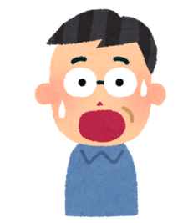
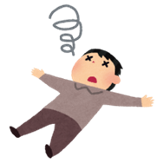
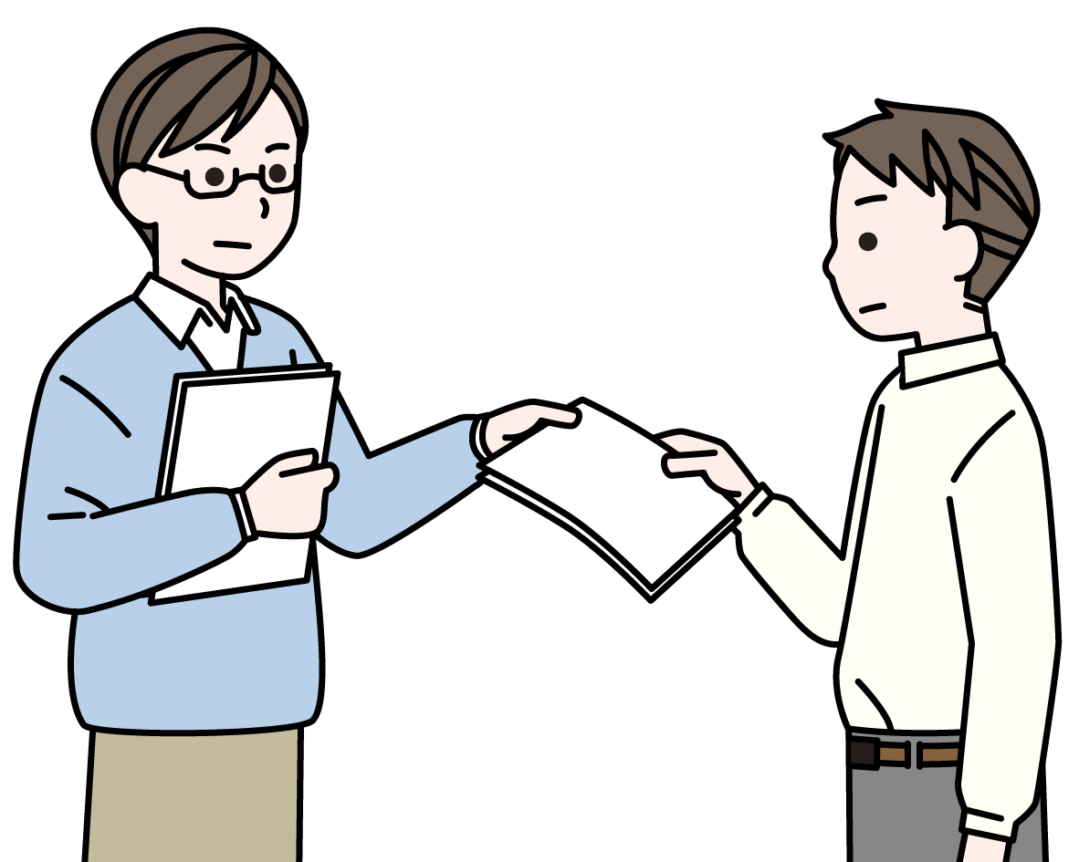
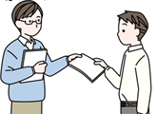
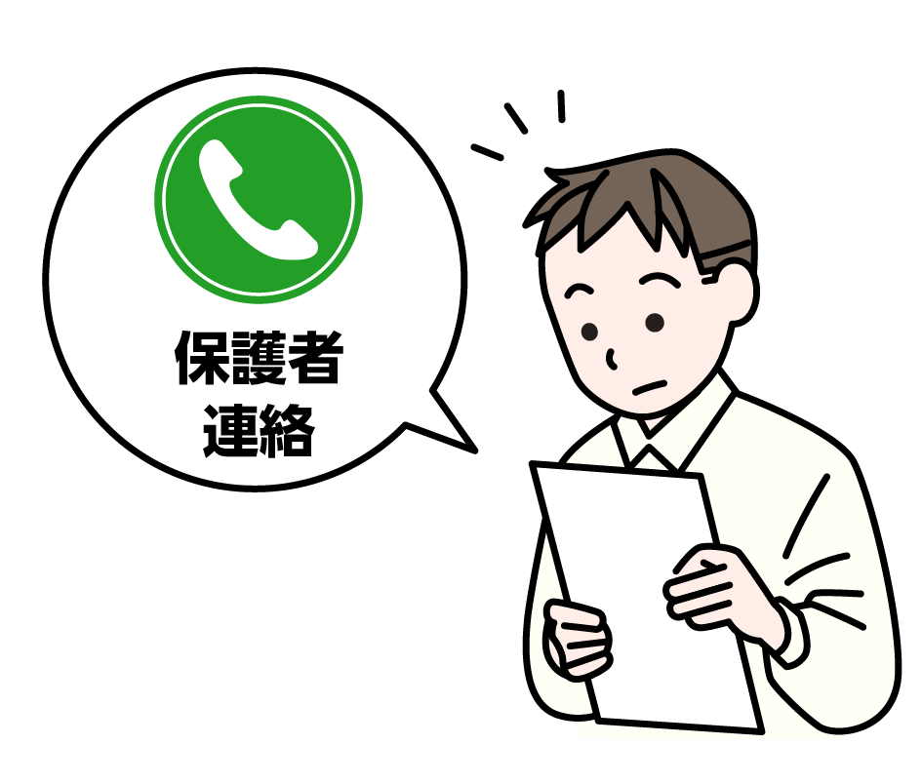
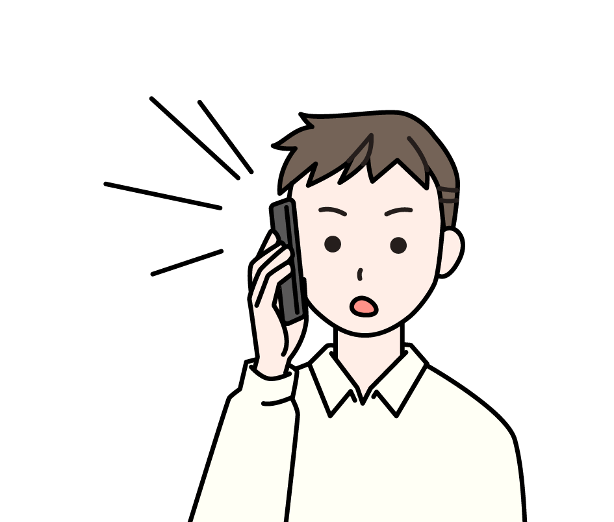

職員研修２「アクションカードの活用」
アクションカードは、緊急時の対応を、分担別にまとめたもの
誰でも 、落ち着いて、適切な対応につながる
＊管理職や養護教諭 等の不在時や、対応漏れ防止のリスク管理に有効
準備 ①2~４・11ページの赤字記載欄を入力し、アクションカードを自校化する
(2p協力者の集め方、3pAED・保健調査票等の場所、4p学校名・住所、11p救急車停車場所)
＊他にも実態に応じて、適宜変更してご活用ください
②2~4ページは、名刺の大きさで印刷し、ネームプレートなどに入れて全職員が
携帯する (2p発見者の行動、3p「救急です！」と連絡する、4p「119通報」)
③5ページ以降は、A3で印刷し、中心を半分に折り、A4両面でラミネートする
④記録用に、右上にネームペンをセロテープ等で張り付ける
⑤誰でも使いやすい場所に設置する(職員室入り口など)
＊定期的に救急法研修+シミュレーション研修で、緊急時に誰でも対応できるよう備える
Notes:
アクションカードとは、緊急時の対応を、分担別にまとめたものです。
目の前で急に人が倒れると、動揺してどうしていいか分からなくなってしまうことがあるかもしれません。そんなときでも、カードがあることで、誰でも落ち着いて、適切な対応につながります。
また、管理職や養護教諭などの不在時にも、学校にいる職員でカードに沿って対応することで、必要な対応が漏れてしまうことを防止でき、リスク管理の面でも有効です。
実際の場面で、対応を急ぐあまり各職員がバラバラに行動してしまうと、必要な対応が漏れてしまうことや、リーダーが状況を把握することが難しくなります。
リーダーを中心に、情報を集め、学校職員全体のチームワークで対応するためにもアクションカードを活用しましょう。
2ページ目以降は、カードの活用についての説明があります。職員のみんなで共有して、アクションカードを機能させましょう。

Slide 2

発見者の行動
名刺大で名札等に
入れて各自携帯
意識障害・けいれん・しびれ 呼吸・窒息 食物等アレルギー 出血が多い 強い痛み
はっきりしない所がある、力が抜ける、顔のしびれ 苦しい、顔色悪い 食事・食後体調不良は疑う けが、転落、 突然の激痛
八チ、虫 等 火傷(広さ深さ)
迷ったら通報！
119番通報！！
まずは大声などで人を集める
「救急です!だれかきてください！」
〈その後の連絡方法をここに記載〉
①協力者をあつめる
②意識・呼吸を確認する
③記録
1⃣肩を叩き、声をかける
2⃣胸と腹の動きを見る
はっきりしなければ、心肺蘇生開始！
胸の中央を、早く( )、深く(5㎝)、絶え間なく
＊人工呼吸は可能なら実施 ２(人工呼吸)：30(心臓マッサージ)
時計を見る 〈発生時刻確認〉
100-
120/分
Notes:
【発見者の行動】
119が必要な目安は、意識障害・けいれん・しびれ(少しでもはっきりしない所がある、顔がしびれる、力が抜ける)、呼吸・窒息(息苦しい、顔や唇の色が悪い、食事等がのどに詰まったら119+背中を叩く)、食物などのアレルギー(食事中・食後の体調不良は食物アレルギーを疑う、初発や体調による発症、アレルゲンの誤使用・表示の誤記載の事例あり、ハチなど虫刺されでじんましんが広がる場合)、出血が多い(けがや転落事故、火傷で範囲が広い又は深い)、痛みが強い(骨折・心疾患・脳血管障害疑いなど、はっきりしないよく分からない場合も、大事をとって119要請する)
その後、
①協力者を集める＊校内連絡方法を記載
②意識・呼吸を確認する→はっきりしなければ心肺蘇生開始
③記録→時計を見る、発生時刻確認
＊名刺の大きさで印刷し、ネームプレートなどに入れて各自携帯する

Slide 3
「救急です！」と連絡する
・各自携帯
・連絡困難で他職員や
子どもに連絡を依頼
する場合に渡す
（ ）さんが救急です！
（ ）に来てください！
もちもの
①スマホ（２台：1⃣119用、2⃣保護者・職員室など連絡用）
②AED（場所： ←記載する）
③保健調査票（場所： ←記載する）
④救急用品（担架・タオル・オムツなど 場所： ←記載する）
＊薬・エピペンを持参している児童生徒の理解
Notes:
【「救急です！」と連絡する】
協力者を集め、かけつけた人にカードを渡し、職員室などへ連絡を依頼します。
持ち物の依頼
①スマホ２台( 1⃣119用:救急隊到着まで通話継続、 2⃣保護者・職員室等連絡用)
②AED＊場所を記載する
③保健調査票＊場所を記載する
④救急用品（担架・タオル・オムツなど）
＊場所を記載する
＊必要がある場合、薬・ｴﾋﾟﾍﾟﾝなど
＊救急時にエピペンや内服薬の服用が必要な児童生徒は全職員で共有しておく
＊名刺の大きさで印刷し、ネームプレートなどに入れて各自携帯する

Slide 4
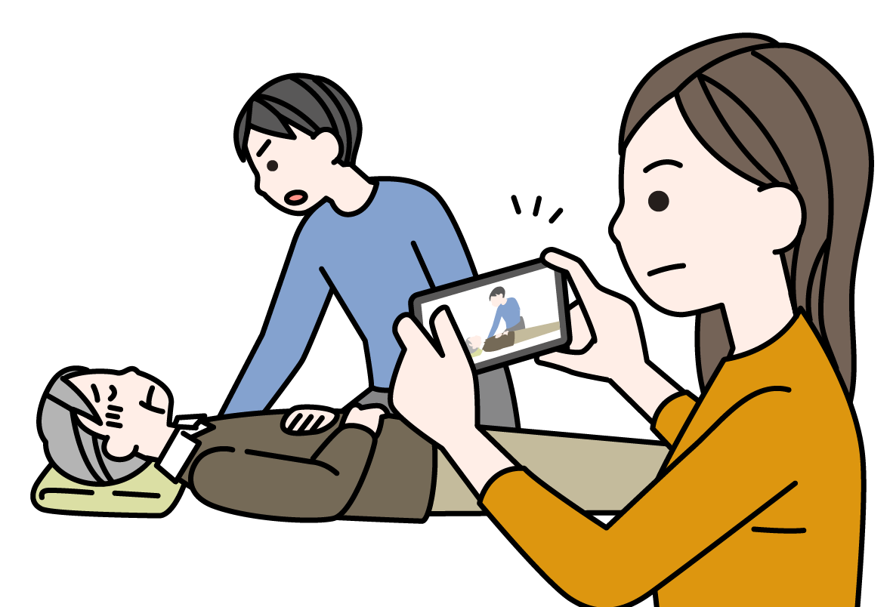
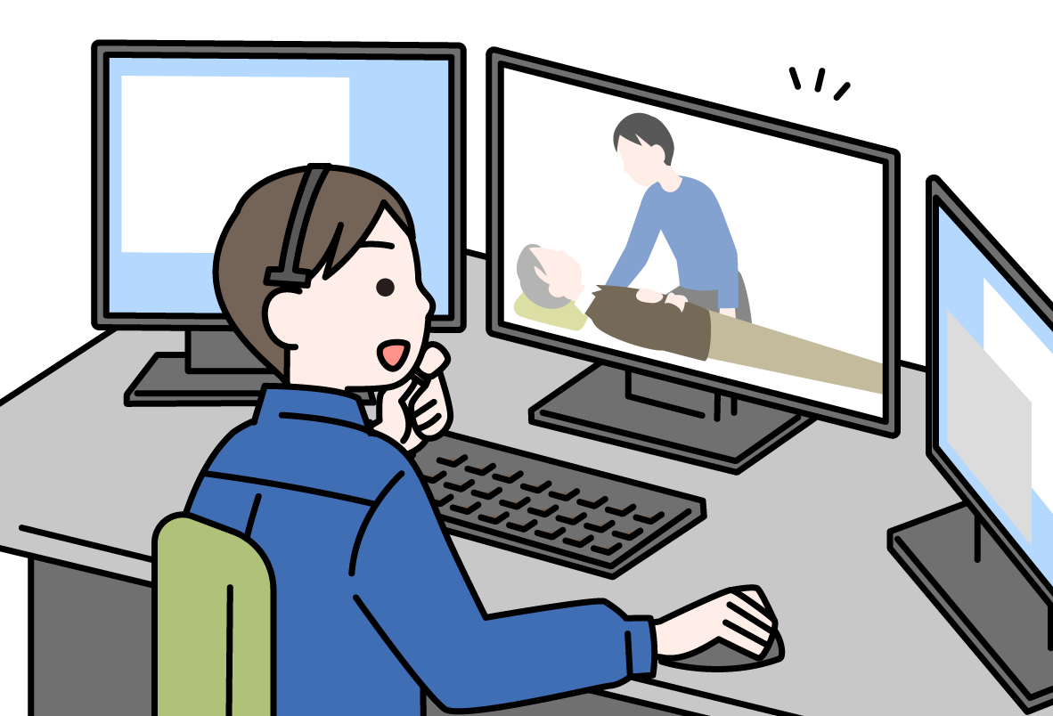
119通報 （スマホスピーカー設定）
スマホで通報（スピーカー設定） 到着まで、電話での救護指導を受ける
＊会話例
火事ですか救急ですか？ →「救急です」
住所を教えてください →「○○○学校です。(住所は○○○〇です) ←記載する」
どうされましたか？→「〇年生(男・女)子 が,（どこで ）,（どうして ）,（どうなった ）,
今の状況は（意識・呼吸など ）です」
分かりました。これから救急車が向かいます。
通報者のお名前と連絡先を教えてください→「校長(担任)の〇〇です。電話番号は 090-… です」
救急車到着まで〇〇分程かかります。校門から誘導の方をお願いします。
→「校門に職員が立ち誘導します。到着まで 電話での 救護指導をお願いします」
Notes:
【119通報（スマホスピーカー設定）】＊学校名・住所を記載する
119番の通報についてです。
スマホで通報し、場所を移動しながら、傷病者の状態を伝える。会話例を参考にする。
スピーカー設定で音量を上げると、周りの協力者へも状況を共有することができ、連携や救急処置にも有効。
通報の電話は切らず、救急隊の到着まで、電話での救護指導(口頭指導)を依頼する。
＊名刺の大きさで印刷し、ネームプレートなどに入れて各自携帯する

Slide 5
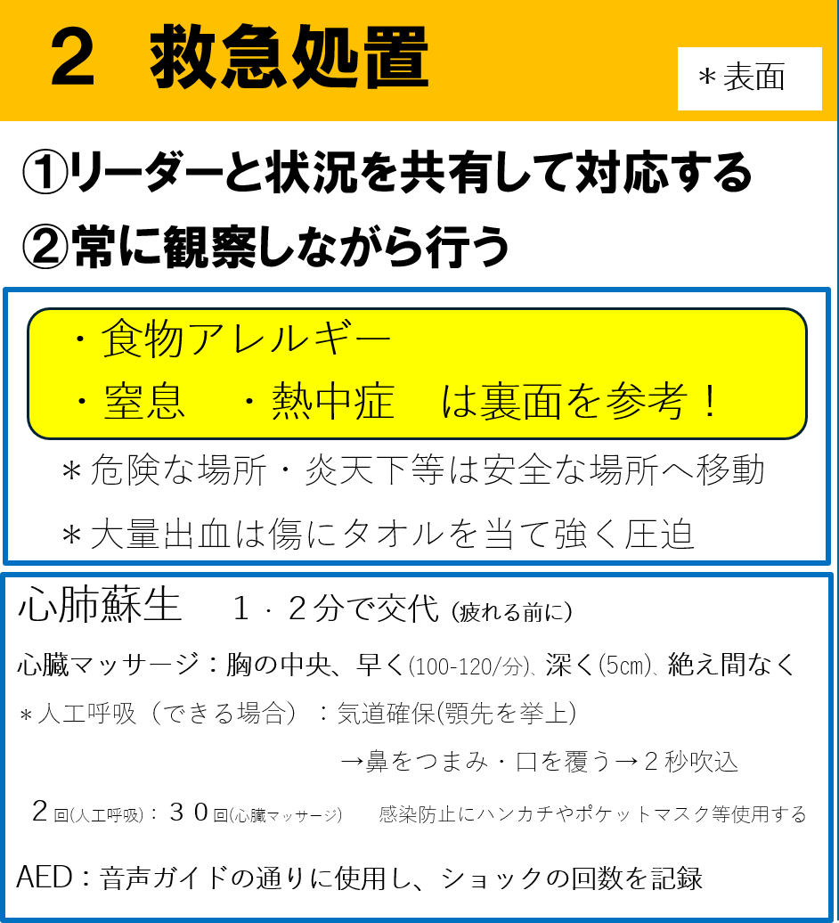
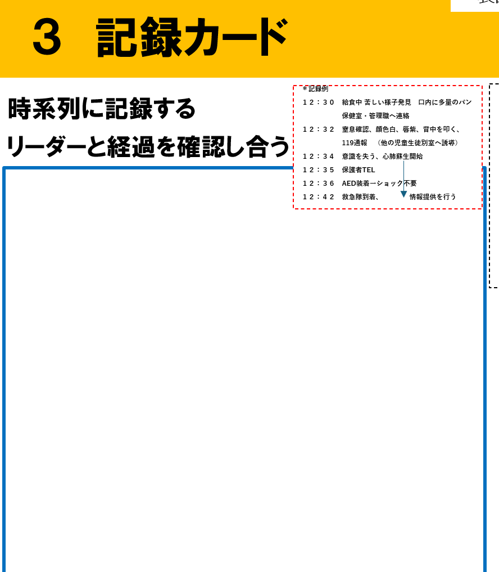
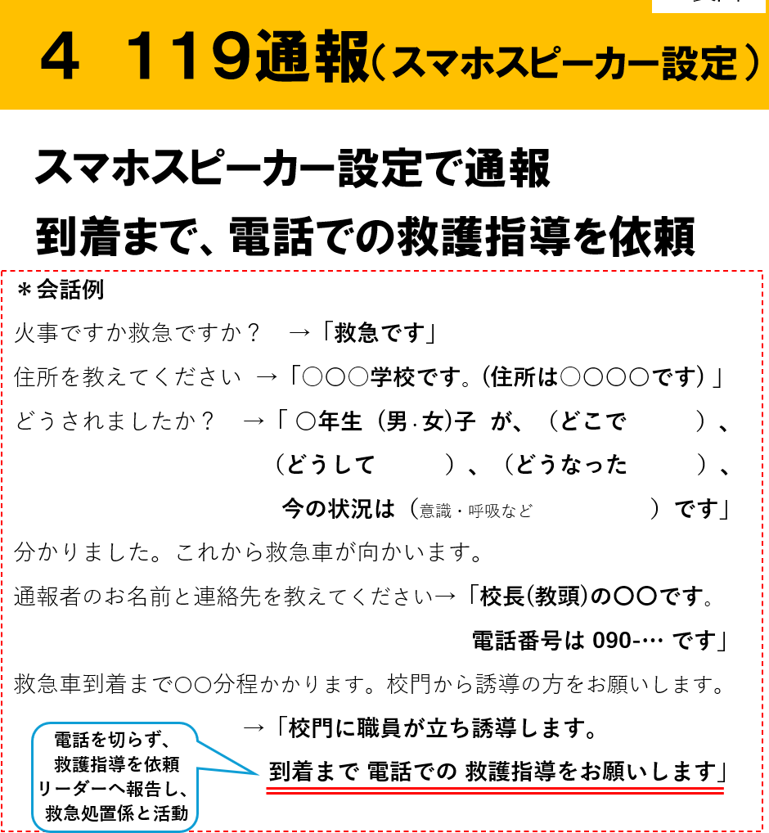

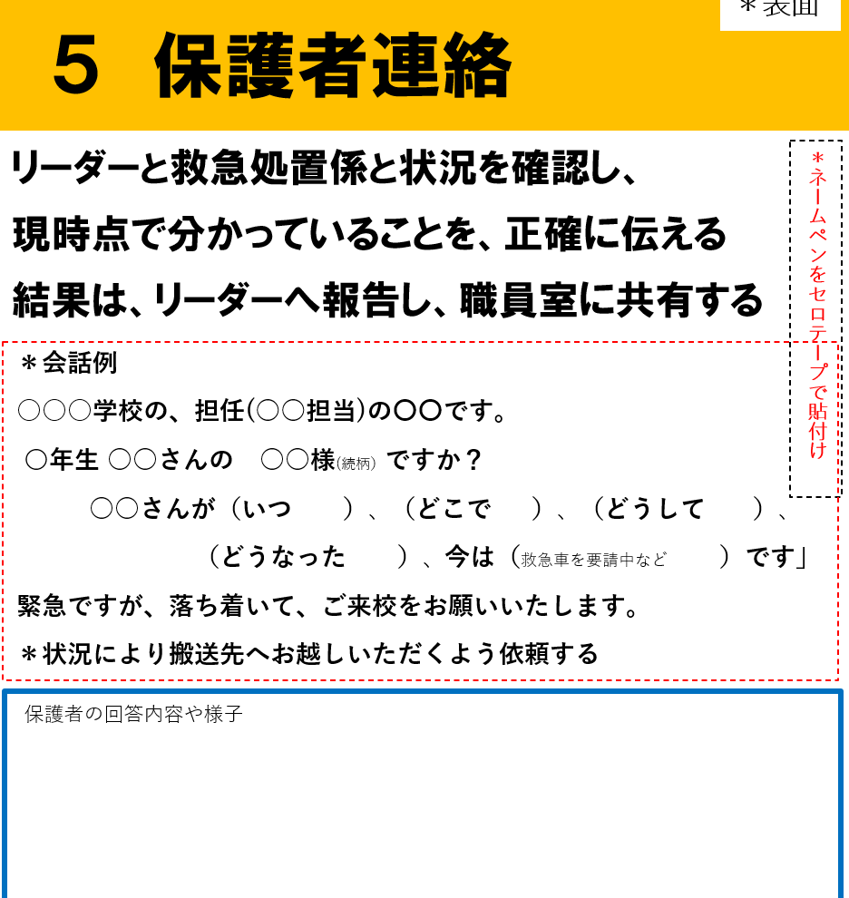
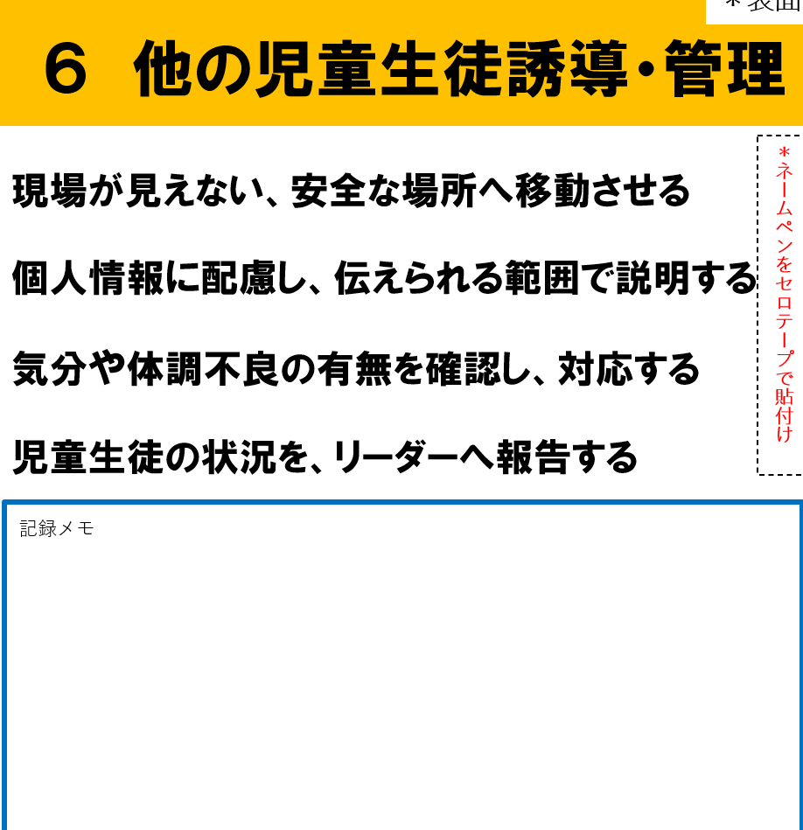
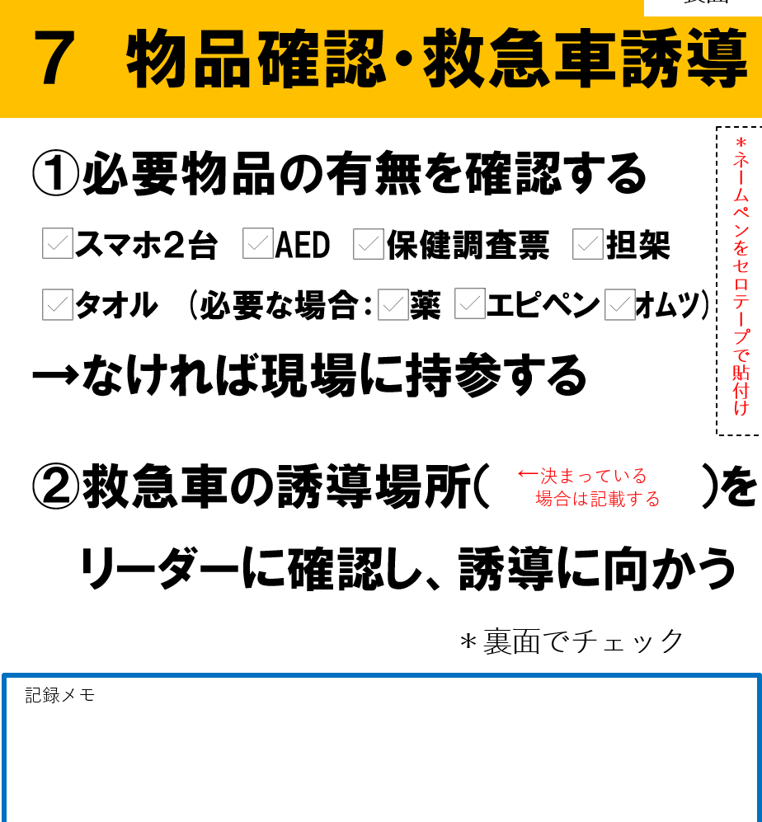
１ 管理職・現場リーダー １ 管理職・現場リーダー
＊表面
＊裏面
＊ネームペンをセロテープで貼付け
状況調整メモ
命を守るための
チームワークが必要
協力者をあつめる
①リーダーであることを宣言する
②救急処置 担当を 指名する
③アクションカードを配付する
④発見者から、状況を聞き取る
⑤協力者全員の動きを把握し、
役割や進行の調整を行う
＊職員室と情報共有、救急処置の増員など調整
・②救急処置 ③記録は 優先配置する
・人数に応じて兼任：リーダー＋④119通報、⑥誘導管理＋⑦救急車誘導
＊裏面でチェック
Notes:
実際の場面で、対応を急ぐあまり各職員がバラバラに行動してしまうと、必要な対応が漏れてしまうことや、リーダーが状況を把握することが難しくなります。
リーダーを中心に、情報を集め、学校職員全体のチームワークで対応することが重要です。
【１ 管理職・現場リーダー】
協力者を集める
①自分がリーダーと伝える。全体の協力を図る。
②救急処置担当を指名する。
③アクションカードを配布する→配付カード２救急処置３記録は優先して担当を決め、すぐに対応を依頼する。また、人数に応じて兼任を依頼する。「リーダーは【４ 119通報】を兼ねる」、「【６誘導・管理】と【７救急車誘導】を兼ねる」
④記録担当は発見者から状況を聞き取り記録しておく。
⑤リーダーは、協力者全員の動きを把握し、役割や進行の調整を行う。(職員室との情報共有、救急処置の増員など）
＊A3で印刷し、中心を半分に折り、A４ラミネート作成

Slide 6
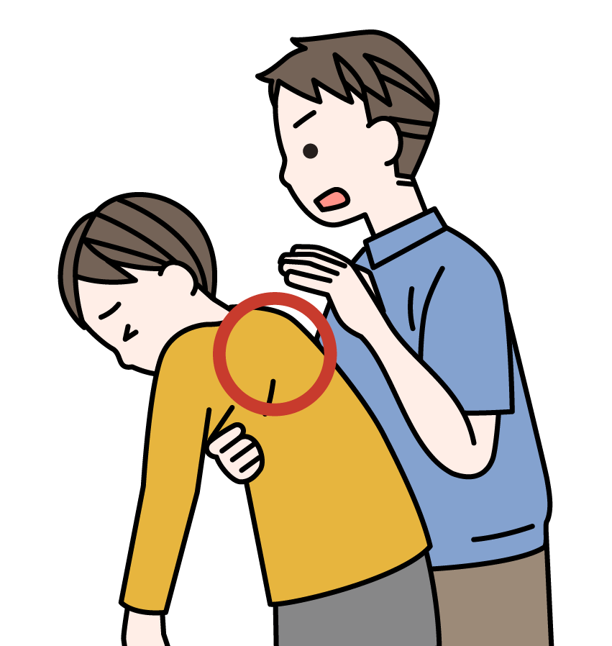
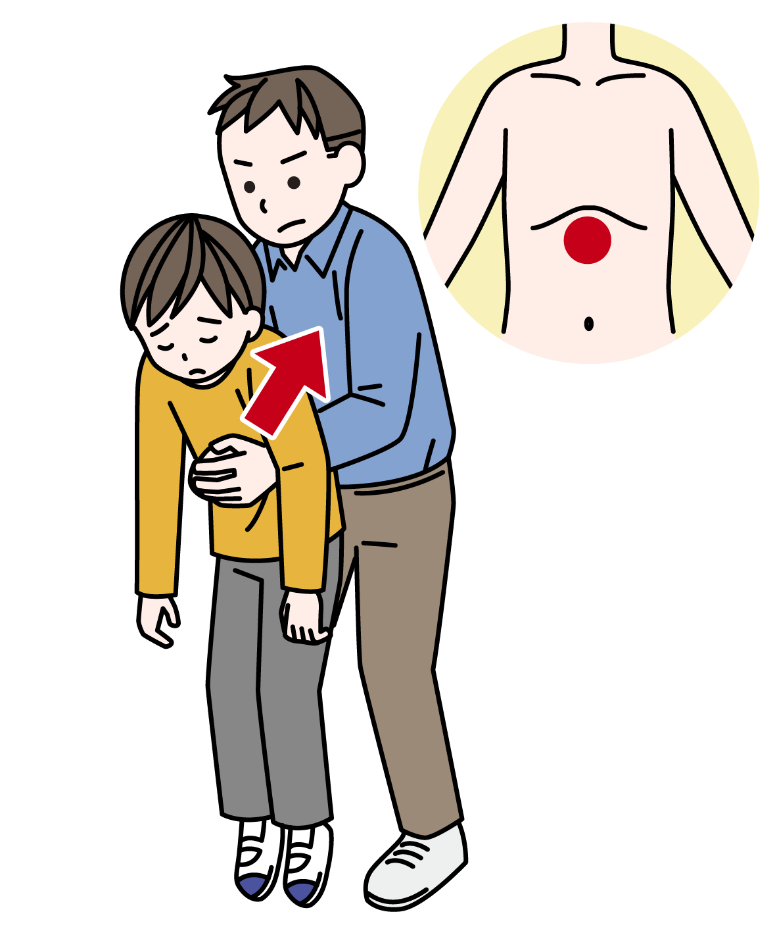
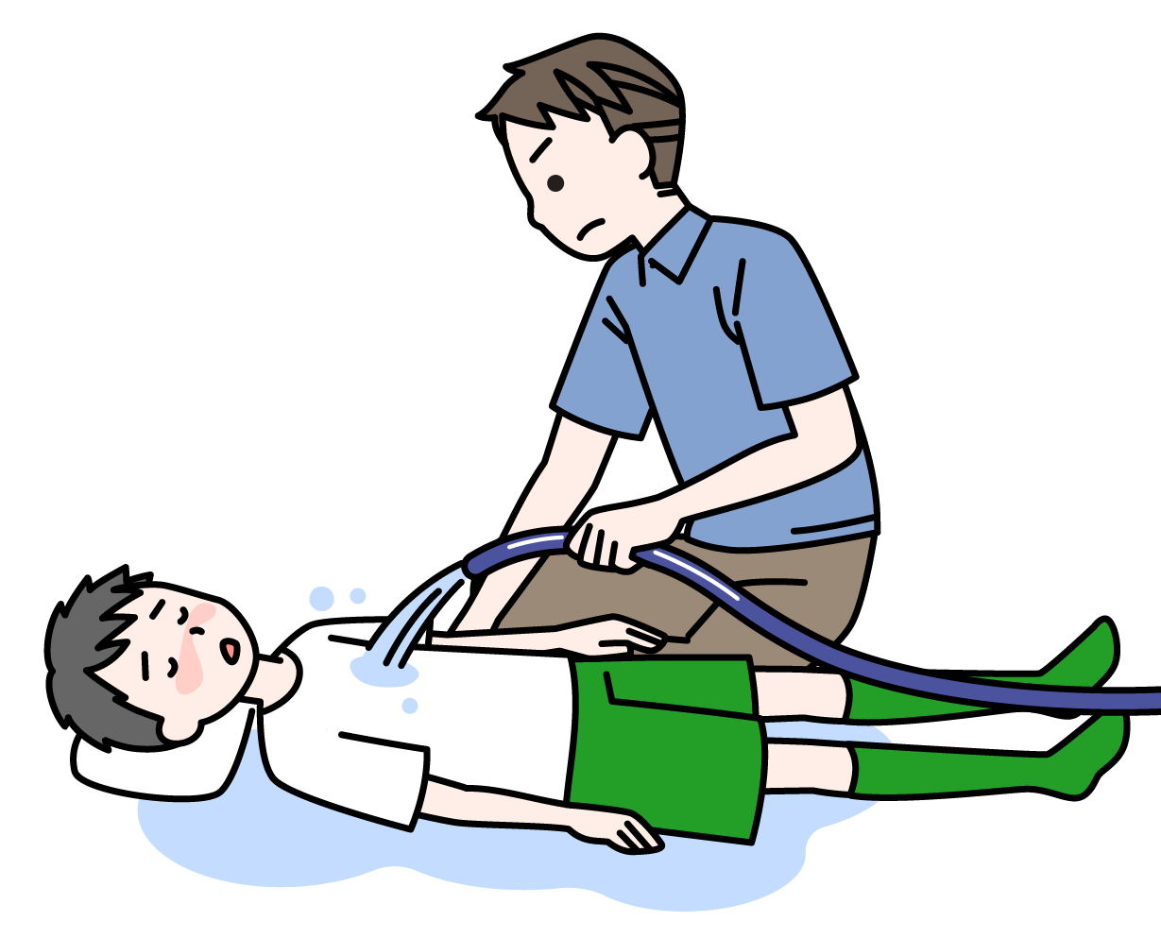
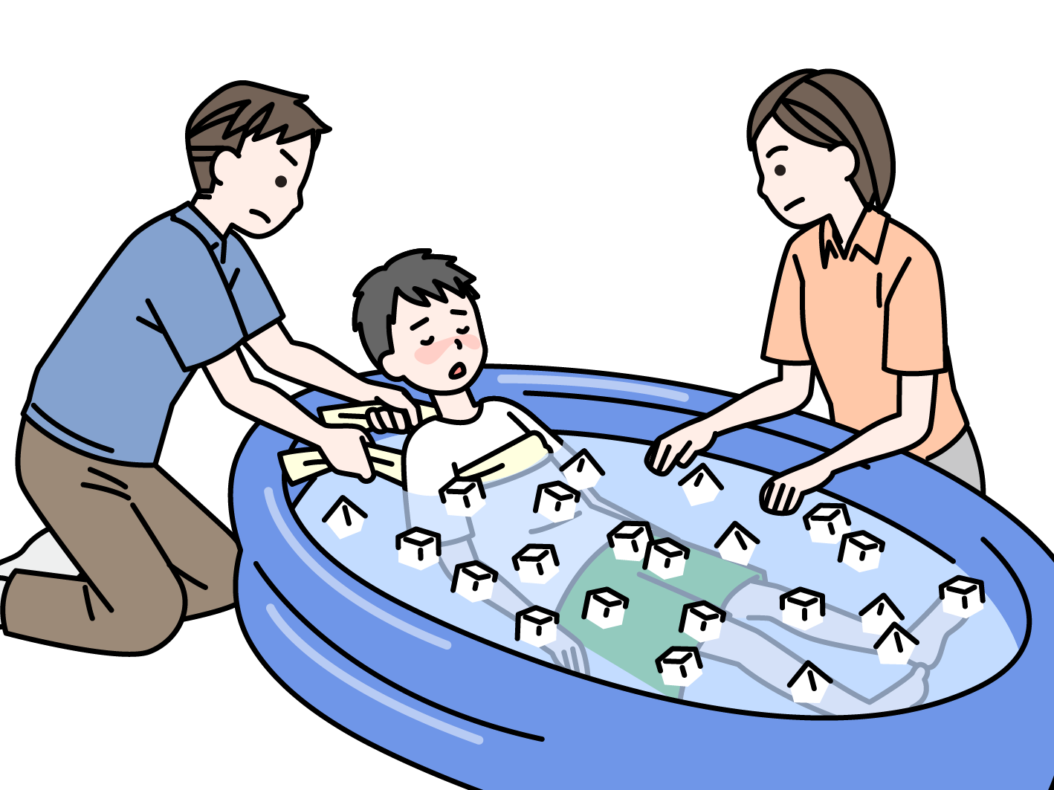
２ 救急処置 ２ 救急処置
＊裏面
＊表面
〇食物アレルギー
〇窒息
①リーダーと状況を共有して対応する
②常に観察しながら行う
①背中の
肩甲骨の間
をたたく
・食物アレルギー
・窒息 ・熱中症 は裏面を参考！
＊危険な場所・炎天下等は安全な場所へ移動
＊大量出血は傷にタオルを当て強く圧迫
②みぞおちの
少し下(横隔膜)を、握りこぶしで突き上げる
〇熱中症
心肺蘇生 １・２分で交代（疲れる前に）
心臓マッサージ：胸の中央、早く(100-120/分)、深く(5㎝)、絶え間なく
＊人工呼吸（できる場合）：気道確保(顎先を挙上)
→鼻をつまみ・口を覆う→２秒吹込
２回(人工呼吸)：３０回(心臓マッサージ) 感染防止にハンカチやポケットマスク等使用する
AED：音声ガイドの通りに使用し、ショックの回数を記録
水をかけ続け冷却する
氷水のタライ
等につけて
冷却する
意識・呼吸が確認できなければ、心肺蘇生(表面)を優先！
Notes:
【２ 救急処置】
救急処置についてです。
①リーダーと状況を共有して対応する。
②傷病者を常に観察しながら救急処置を行う。
危険な場所や炎天下等は、安全な場所へ移動する。
＊症状によっては、立位をとらず、寝た状態で担架に乗せて移動する
食物アレルギー、窒息、熱中症 の対応は裏面を参考に処置に当たる。
心肺蘇生は、1・2分で交代(疲れる前に)担当がない職員やリーダーと交代する。
心臓マッサージは、胸の中央、早く(100-120回/分)、深く(5㎝)、絶え間なく行う。
人工呼吸：できる場合は、感染防止にハンカチやポケットマスクなどを使用して行う。
気道確保(顎先を挙上)→鼻をつまみ口を覆う→2秒吹き込み
心臓マッサージと人工呼吸を組み合わせる場合は、 2回人工呼吸に30回心臓マッサージを行う。
AED：音声ガイドの通りに使用し、ショックの回数を記録する。
＊A3で印刷し、中心を半分に折り、A４ラミネート作成

Slide 7
３ 記録カード ３ 記録カード
＊表面
＊裏面
時系列に記録する
リーダーと経過を確認し合う
＊記録例
１２：３０ 給食中 苦しい様子発見 口内に多量のパン
保健室・管理職へ連絡
１２：３２ 窒息確認、顔色白、唇紫、背中を叩く、
119通報 （他の児童生徒別室へ誘導）
１２：３４ 意識を失う、心肺蘇生開始
１２：３５ 保護者TEL
１２：３６ AED装着→ショック不要
１２：４２ 救急隊到着、 情報提供を行う
＊ネームペンをセロテープで貼付け
時系列に記録する
リーダーと経過を確認し合う
Notes:
【３ 記録カード】
記録カードの活用についてです。
「②救急処置」係と協力して、傷病者を観察し、時系列に記録を行う。
リーダーと経過を確認し合い、状況を共有する。
記録をもとに、医療機関への情報提供、保護者・教育委員会への連絡に使用する。
救急隊到着時に、記録のカードを渡し情報提供する。学校にも記録が残るよう、カメラ撮影などで保管しておく。
＊A3で印刷し、中心を半分に折り、A４ラミネート作成

Slide 8
４ １１９通報（スマホスピーカー設定） ４ １１９通報（スマホスピーカー設定）
＊表面
＊裏面
スマホスピーカー設定で通報
到着まで、電話での救護指導を依頼
電話での救護指導を受けながら、
リーダーへ報告後、救急処置係と活動
＊会話例
火事ですか救急ですか？ →「救急です」
住所を教えてください →「○〇○学校です。(住所は○〇〇〇です) 」
どうされましたか？ →「 〇年生 (男・女)子 が、（どこで ）、
（どうして ）、（どうなった ）、
今の状況は（意識・呼吸など ）です」
分かりました。これから救急車が向かいます。
通報者のお名前と連絡先を教えてください→「校長(教頭)の〇〇です。
電話番号は 090-… です」
救急車到着まで〇〇分程かかります。校門から誘導の方をお願いします。
→「校門に職員が立ち誘導します。
到着まで 電話での 救護指導をお願いします」
スマホでの映像通報システム「Live119」
現場の映像を把握できるシステム。応急手当の指導も受けられる
状況に応じて、管制センターから指示された場合は、指示通りに操作する
＊Live119 会話例
通報の電話はスマートフォンですか？
救急車到着まで、映像を使って救護のサポートを行います。
これからショートメールを送ります。
受診したメールを開き、ＵＲＬをタップしてください。
位置情報の許可の画面が表示されます。
問題なければ次に進んでください。
画面上の「ＲＥＣ」ボタンを押して撮影を開始して下さい。
通報者が映した傷病者映像を、管制センターが確認できるようになりました。
電話を切らず、
救護指導を依頼
リーダーへ報告し、
救急処置係と活動
Notes:
【４ 119通報】
119番通報についてです。会話例を参考にします。
スマホで通報し、通話を続けながら傷病者の状態を伝える。会話例を参考にする。
スピーカー設定で音量を上げると、周りの協力者へも状況を共有することができる。
通報したら救護指導を依頼し、救急隊が到着するまで、通話で指導を受けながら救急処置係と活動する。
状況については、リーダーへ適宜報告する。
裏面
スマホでの映像通報システム「Live119」は、スマホからの通報時、現場の映像を管制センターが把握できるシステム。映像を見ながら応急手当の指導を受けることもできる。
管制センターへ映像として状況を伝えることで、実態に応じたサポートを受けることができ、根拠に基づいた対応につながる。
＊A3で印刷し、中心を半分に折り、A４ラミネート作成

Slide 9
５ 保護者連絡 ５ 保護者連絡
＊表面
＊裏面
リーダーと救急処置係と状況を確認し、
現時点で分かっていることを、正確に伝える
結果は、リーダーへ報告し、職員室に共有する
＊ネームペンをセロテープで貼付け
リーダーと救急処置係と状況を確認し、
現時点で分かっていることを、正確に伝える
結果は、リーダーへ報告し、職員室に共有する
＊会話例
○○○学校の、担任(○○担当)の〇〇です。
〇年生 ○○さんの ○○様(続柄）ですか？
○○さんが（いつ ）、（どこで ）、（どうして ）、
（どうなった ）、今は（救急車を要請中など ）です」
緊急ですが、落ち着いて、ご来校をお願いいたします。
＊状況により搬送先へお越しいただくよう依頼する
記録メモ
保護者の回答内容や様子
Notes:
【５ 保護者連絡】
保護者への連絡の仕方です。
リーダーと救急処置係と状況を確認し、現時点で分かっていることを正確に伝え、来校(状況により搬送先へ)を依頼する。
結果はリーダーへ報告後、保護者などからの問い合わせに備え、職員室にも共有する。
＊A3で印刷し、中心を半分に折り、A４ラミネート作成

Slide 10
６ 他の児童生徒誘導・管理 ６ 他の児童生徒誘導・管理
＊表面
＊裏面
＊ネームペンをセロテープで貼付け
現場が見えない、安全な場所へ移動させる
個人情報に配慮し、伝えられる範囲で説明する
気分や体調不良の有無を確認し、対応する
児童生徒の状況を、リーダーへ報告する
現場が見えない、安全な場所へ移動させる
個人情報に配慮し、伝えられる範囲で説明する
気分や体調不良の有無を確認し、対応する
児童生徒の状況を、リーダーへ報告する
記録メモ
記録メモ
Notes:
【６ 他の児童生徒誘導・管理】
他の児童生徒の誘導や管理も同時で行う必要があります。
＊現場に子どもがいない場合は不要となる その場合は救急処置対応を依頼する
子どもを現場が見えない安全な場所へ移動させる。
傷病者のプライバシーを充分に守りながら、子どもへ伝えられる範囲で状況を説明する。
居合わせたことで不安や恐怖を感じ、体調不良が現れる場合もある。気分や体調不良の有無を確認し、対応する。
子どもの状況をリーダーへ報告する。
＊A3で印刷し、中心を半分に折り、A４ラミネート作成

Slide 11
７ 物品確認・救急車誘導 ７ 物品確認救急車誘導
＊表面
＊裏面
＊ネームペンをセロテープで貼付け
①必要物品の有無を確認する
スマホ２台 AED 保健調査票 担架
タオル (必要な場合： 薬 エピペン ｵﾑﾂ)
→なければ現場に持参する
②救急車の誘導場所（ ）を
リーダーに確認し、誘導に向かう
〇救急車の動線を確認し、
進路をふさぐものがあれば撤去する
〇救急車を誘導後、現場まで救急隊を誘導する。
〇救急車が学校を出発する際も、
安全に通行できるよう、通路を確保する。
〇救急車の同乗者・同行者を確認する。
担任 養護教諭 校長 教頭 他（ ）
保護者（父・母・祖父・祖母・他 ）
←決まっている
場合は記載する
＊裏面でチェック
記録メモ
Notes:
【７ 物品持参・救急車誘導】
救急車が到着するときに必要な対応です。
①現場の必要物品の有無を確認し、なければ持参する。(緊急時の薬が必要な場合もあるため、必要な児童生徒の情報は事前に全職員で共有しておく)
②救急車の誘導場所 ＊学校により救急車の駐車場所が決まっている場合は記載する。
発生場所に近く、安全に搬送できる場所をリーダーに確認し、救急車の誘導に向かう。
救急車が安全に通行できるよう通路を確保し、救急隊を現場まで誘導する。
救急車は出発まで30分～１時間程時間がかかる場合もあるため、出発時も安全に通行できるよう対応する。
救急車の同乗者・同行者を確認し、記録する。
＊A3で印刷し、中心を半分に折り、A４ラミネート作成

Slide 12
救急法の研修 + シミュレーション訓練で
児童生徒と職員の命と人生を守る
行動につなげていく
Notes:
救急法の研修には、ぜひアクションカードを活用して、適切な対応ができるようシミュレーション訓練を実施しましょう。
研修やシミュレーション訓練は、１度行えば身に付くというものではありません。
実際の場面で、誰でも、落ち着いて、適切な行動がとれるよう、異なる場面を想定して、定期的に行うことが必要です。
職員全体のチームワークを高め、緊急時に児童生徒と職員の命と人生を守る行動につなげていきましょう。

Slide 13
参考文献
・緊急時の適切な対応のために～「救命アクションカード」を活用した危機管理
体制づくり～ 東部・北部・気仙沼教育事務所管内小中学校 主幹教諭(養護）
https://www.pref.miyagi.jp/soshiki/et-kyoz/121212.html
・救急事案発生時アクションカード 新潟県新潟市小学校教育研究会すこらe
https://n-shokyoken.jp/contents/health/hoken.html
・救急車利用リーフレット 総務省消防庁
https://www.fdma.go.jp/publication/portal/post9.html

